Slide 1
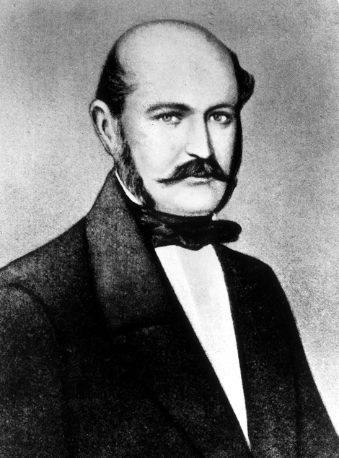
Semmelweis Ignác Az Anyák Megmentője

Slide 2
Semmelweis Ignác Fülöp született 1818. július 17-én Budán, ahol apja, Semmelweis József fűszerkereskedő volt. Négy fiútestvér közt ő a legfiatalabb.
Az elemi iskolákat Budán, a gimnáziumot részben ugyanott, részben Pesten végezte. 19 éves korában a bécsi egyetemre került, hogy ott a jogi pályára készüljön.
Később otthagyta a jogi pályát és Bécsben orvostan hallgatónak jelentkezett.
Bécsben 1844. április 4-én orvostudori oklevelet nyert. 1846. november 26-án nyerte el a szülészeti, s ugyanez év és hó 30-án a sebésztudori oklevelet.
Ekkor Semmelweis már tanársegéd az általános közkórházban.

Slide 3
A gyermekágyi láz története
Már az ó-és középkorban is felkeltette az az akkori gyógyítók és írok figyelmét ez a betegség.
A legtöbb eset a XVII. Század vége felé kezdett mutatkozni.
A jelenség kapcsolatban állt a nagyobb méretű szülőházak létrehozásával.
A legelső ilyen nagyobb halálozási arányt 1664 ben a párizsi Hotel-Dieu – ben dokumentálták.

Slide 4
A gyermekágyi láz története
A gyermekágyi láz a kórbonctan – mint tudomány - megjelenése és gyakorlása után jelent meg nagyobb mértékben.
Ezt bizonyítják az akkori statisztikák is.
1784 –től 1823 – ig a szülő nők halálozása csak nagy ritkán érte el az 1%-ot.
1823 és 1847 között viszont a legkisebb halálozási arány 2,1%

Slide 5
A gyermekágyi láz megelőzésére tett korábbi kísérletek, elméletek
Bécsben a termek szellőzését korlátozták a kihűlés veszélyére tekintettel.
Sok nagyobb városban a gyermekágyi lázat állati eredetű fertőzésekkel hozták kapcsolatba.
Francia országban az az elmélet terjedt el, hogy a körtermek zsúfoltsága miatt a miazmás levegő fertőzi meg a túlterhelt szervezetű asszonyokat.
Angliában ekkor használatos volt már a kézfertőtlenítés és átöltözés a boncolások, egyéb vizsgálatok után. De ez mindig azért történt meg mert Angliában a szülészet más épületekben volt elhelyezve mint a patológia vagy más osztályok és az orvosok ilyenkor rendszerint átöltöztek. Bár ebből következően kevesebb is volt a halálozás az ilyen felépítésű kórházakban, ezt az összefüggést akkor még nem vették figyelembe.

Slide 6
Semmelweis Ignác teóriája
Az első és egyben fontos lépés a gyermekágyi láz megfékezésének folyamatában a helyes etiológia megállapítása.
Semmelweis szerint a gyermekágyi lázat sebfertőzés okozza amit állati eredetű bomlástermékek és kórokozók indítanak el.
A női méh ideális táptalaj az anaerób kórokozóknak ezért a fertőzés igen gyors ütemben ki is alakul a legyengült női szervezetben.

Slide 7
Az első felvetés miszerint a szülő nők betegsége járványszerű helyénvalónak látszott ezért a szülészeti osztályokat időről időre bezárták. Ugyanakkor észrevehető volt, hogy amikor a nők otthon szülnek a halálozások aránya megcsappan a töredékére. Így Semmelweis arra a következtetésre jutott, hogy a gyermekágyi láz nem egy fertőző járvány.
Megfigyelhető volt az a jelenség, hogy a vajúdás során a tágulási szak hosszúsága összefüggött a halálozási aránnyal. Azok a nők akiknél a vajúdás meghaladta a 36-48 órát rendszerint belázasodtak és meghaltak. Gyakran előfordult, hogy még a szülést megelőzően.

Slide 8
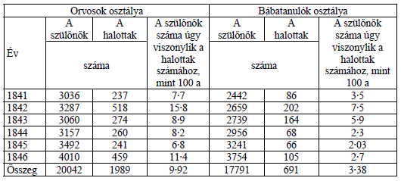
Egy tragikus eset vezette rá Semmelweist a megoldás kulcsára. Egy ottani boncmester-tanár (bizonyos Kolletschka) egy feltárás során megsérült, majd igen gyors ütemben el is halálozott. A tünetek –sebláz, vér és nyirokerek, mellhártya, hashártya, agyhártya gyulladása- teljesen megegyeztek a gyermekágyi láz tüneteivel.
Továbbá, hogy míg az egyes szülészeti osztályon orvosok dolgoztak – akik rendszeresen végeztek boncolásokat- sokkal több szülő nő halálozok el mint a kettes szülészeti osztályon, ahol elsősorban bába asszonyok segítettek a nőknek.

Slide 9
A megoldás
A fenti tények alapján Semmelweis arra a megállapításra jutott, hogy a boncolások végeztével és a szülészeti nőgyógyászati vizsgálatokat megelőzően, az orvosoknak magukat fertőtleníteniük kell.
Ugyan a bécsi orvosok is kezet mostak két beavatkozás között szappannal, ez a művelet a statisztikák elégtelennek bizonyult a magas halálozási statisztikák stagnálása miatt.
Ezért lett bevezetve először chlorinia liquidával, majd a klórmeszes vízzel való kézfertőtlenítés, minden beavatkozást megelőzően és befejeztével.

Slide 10
Következmények
Az I.-es szülészeti osztályon azon év végére az elhalálozott terhes nők száma az 1,5% alá esett vissza.
A későbbiekben Semmelweis és Markusovszky Lajos további kísérleteket végeztek a témában, majd eredményeiket Európa szerte terjesztették.
A nyugati országokban lesújtóan lefitymálóan és sok kételkedéssel fogadták a felfedezést. Annyira nem akarták Semmelweis teóriáját elfogadni, hogy sok év hadakozás után az anyák megmentője visszavonult a publikáció és az orvosi kísérletek gyakorlásától.
Sok országban még mindig nem ismerik el az Ő eredményeit, és számos akkori tudós, orvos vélte arrogánsan magáénak a felfedezést.
Semmelweis Ignác gyermekágyi lázzal kapcsolatos felfedezéseinek 1847 és 1861 között nyomtatott formában megjelent egyes dokumentumait 2013-ban az UNESCO a világemlékezet részévé nyilvánította.

Slide 11
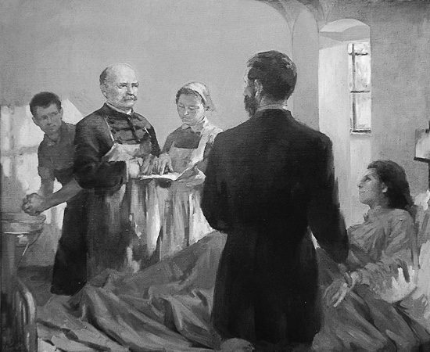
Köszönöm a Figyelmet!

